Slide 1

Dictées et histoire des arts
Autour du monde
Dictée 4

Slide 2
Œuvre n°4
Calcule cette somme, puis à l’aide du résultat et du tableau, découvre un mot « indice » :
54 × 11 971
646 434
0 | 1 | 2 | 3 | 4 | 5 | 6 | 7 | 8 | 9
L | J | M | R | O | I | T | E | N | H
Totoro
Ensuite, lis bien toutes ces phrases et déduis-en le pays dans lequel se trouve cette œuvre :
1. C’est un archipel situé en Asie.
2. On y écrit avec des kanji, hiragana et katakana.
3. Il y a un volcan très connu : le mont Fuji.
4. On y prend des trains très rapides appelés shinkansen.
5. Son drapeau est blanc avec un grand rond rouge au centre.
.

Slide 3
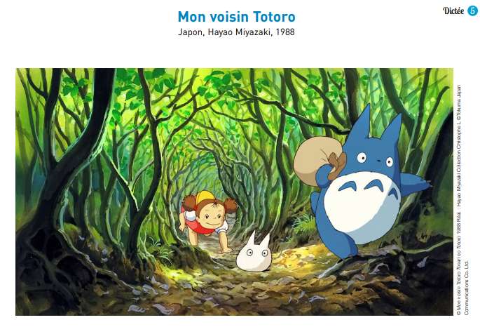
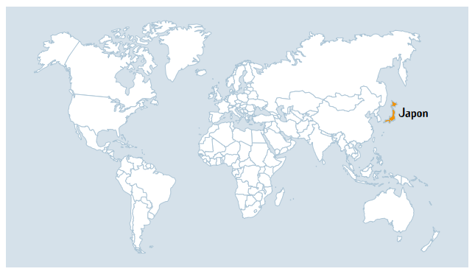
Œuvre n°4
Il s’agit de Mon voisin Totoro

Slide 4


HDA

Slide 5
https://view.genially.com/64dc9742dff5f80010c28773/presentation-mon-voisin-totoro

Slide 6
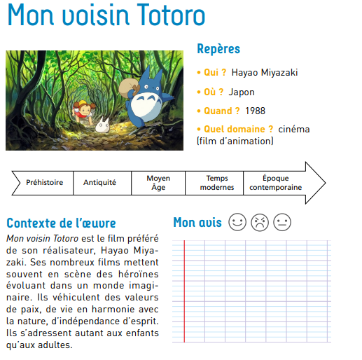


Slide 7
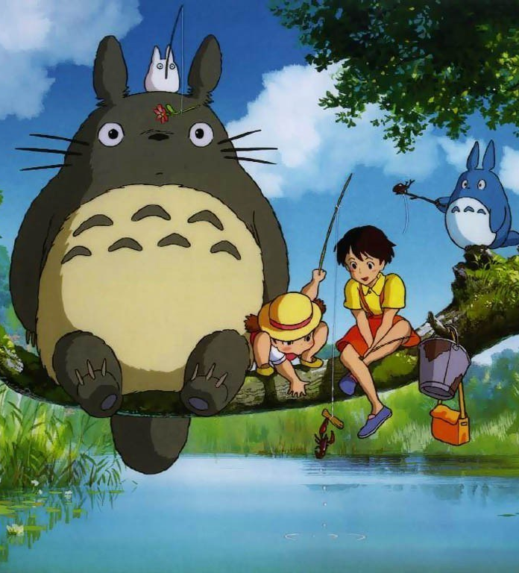
Orthographe

Slide 8
ORTHOGRAPHE
Accorder le verbe (1)

Slide 9
OBSERVER
Les deux sœurs rencontrent Totoro.
Il offre des glands aux fillettes.

Slide 10
COMPRENDRE
Les deux sœurs rencontrent Totoro.
Il offre des glands aux fillettes.

Slide 11
OBSERVER
Totoro et le chat bus retrouvent Mei.

Slide 12
COMPRENDRE
Totoro et le chat bus retrouvent Mei.
+

Slide 13
OBSERVER
Les filles découvrent la maison. Elles rient.

Slide 14
COMPRENDRE
Les filles découvrent la maison. Elles rient.

Slide 15
VÉRIFIER
SA COMPRÉHENSION
Avec quoi accorde-t-on le verbe ? De quelle façon ?
Si le verbe a deux sujets comment accorde-t-on ?
Quand le sujet est un pronom comme « il/ils » ou « elle/elles », que faut-il faire ?

Slide 16
S’ENTRAINER
Hayao Miyazaki réalis… ce film en 1988.

Slide 17
S’ENTRAINER
Hayao Miyazaki réalise ce film en 1988.

Slide 18
S’ENTRAINER
C’est un succès, les spectateurs ador… le film.

Slide 19
S’ENTRAINER
C’est un succès, les spectateurs adorent le film.

Slide 20
S’ENTRAINER
Deux sœurs emménag… avec leur père.

Slide 21
S’ENTRAINER
Deux sœurs emménagent avec leur père.

Slide 22
S’ENTRAINER
La mère des fillettes est malade.
Elle… se soign… à l’hôpital.

Slide 23
S’ENTRAINER
La mère des fillettes est malade.
Elle se soigne à l’hôpital.

Slide 24
S’ENTRAINER
Totoro aim… le bruit des gouttes sur son parapluie.

Slide 25
S’ENTRAINER
Totoro aime le bruit des gouttes sur son parapluie.

Slide 26
S’ENTRAINER
Il donn… des glands aux fillettes pour les remercier.

Slide 27
S’ENTRAINER
Il donne des glands aux fillettes pour les remercier.

Slide 28
S’ENTRAINER
Les glands sont magiques.
Il… pouss… très vite.

Slide 29
S’ENTRAINER
Les glands sont magiques.
Ils poussent très vite.

Slide 30
S’ENTRAINER
Mei et Satsuki se disput… .

Slide 31
S’ENTRAINER
Mei et Satsuki se disputent.

Slide 32
S’ENTRAINER
Mei décid… d’aller seule à l’hôpital.

Slide 33
S’ENTRAINER
Mei décide d’aller seule à l’hôpital.

Slide 34
S’ENTRAINER
Avec l’aide de Totoro et du chat bus,
Satsuki retrouv… sa sœur. Elle… s’embrass… .

Slide 35
S’ENTRAINER
Avec l’aide de Totoro et du chat bus,
Satsuki retrouve sa sœur. Elles s’embrassent.
28

Slide 36
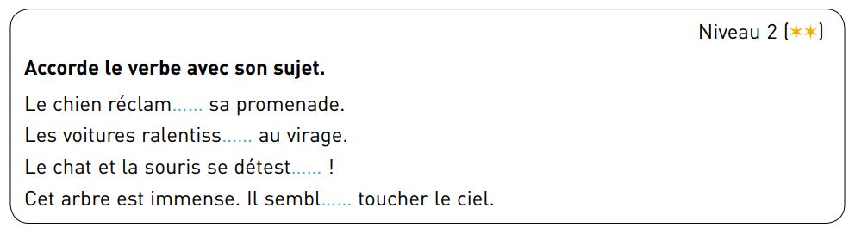

Slide 37
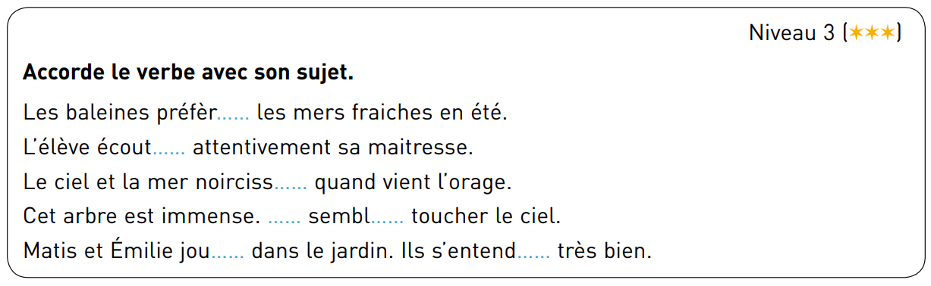

Slide 39
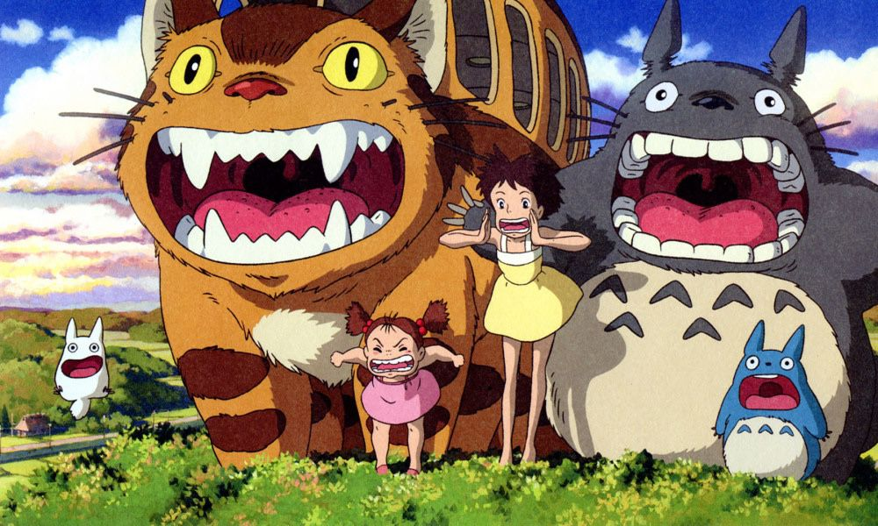
Production d’écrits

Slide 41
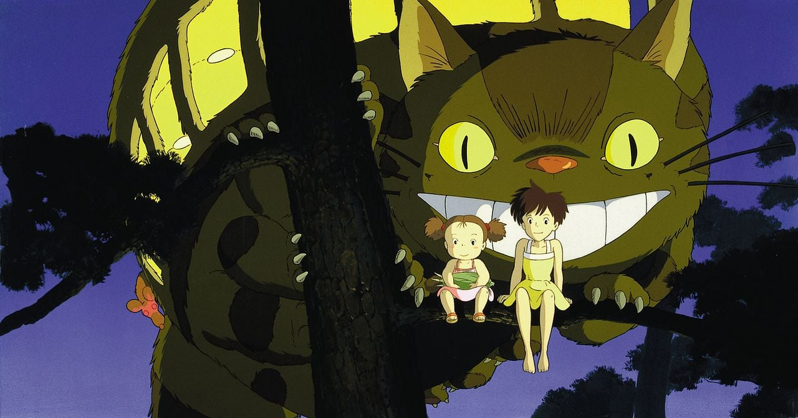
Mots
de la dictée

Slide 42
Reconstitue 12 mots dont les syllabes ont été mélangées. Attention ! Tu ne peux utiliser chaque syllabe qu’une seule fois !
Ja
voir
Mot rouge : 2 syllabes
Mot noir : 3 syllabes
Mot vert : 4 syllabes
dé
bu
tan
jar
mé
tes
mai
cou
na
vil
pa
vrir
ger
em
pon
Colonne blanche = 1ère syllabe
cam
son
leuse
se
fa
bi
gne
Colonne jaune = 2ème syllabe
ha
din
trer
Colonne rouge = 3ème syllabe
som
la
ge
Colonne verte = 4ème syllabe
pou
con
ren
met
Notes:
2: Japon, jardin, maison, pouvoir, sommet
3: découvrir, campagne, rencontrer, village
4 : Fabuleuse, emménager, habitantes

Slide 43
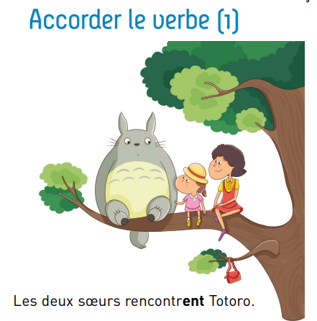
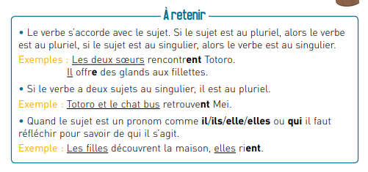

Slide 44
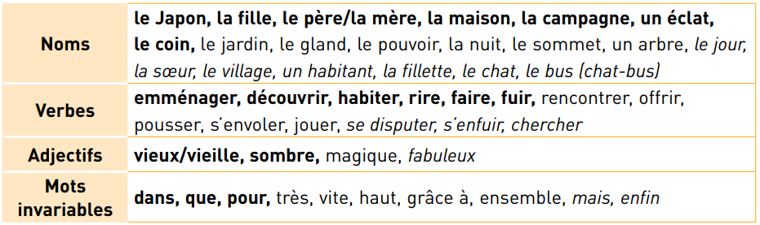









Slide 45
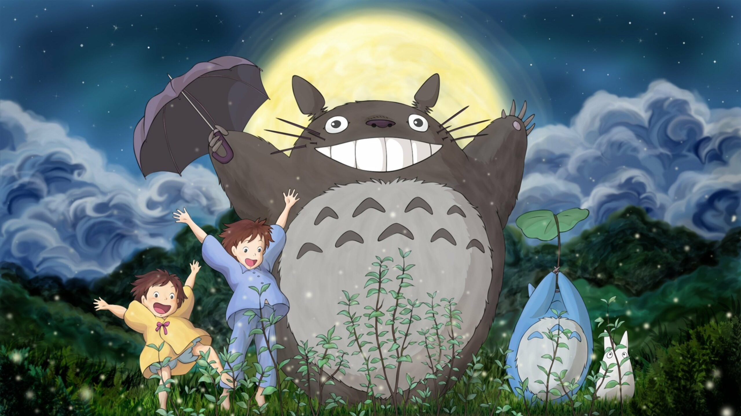
Correction
de la dictée

Slide 46
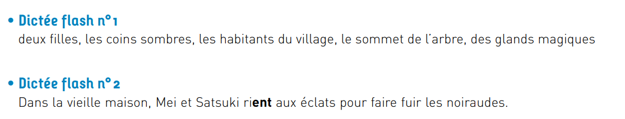

Slide 47
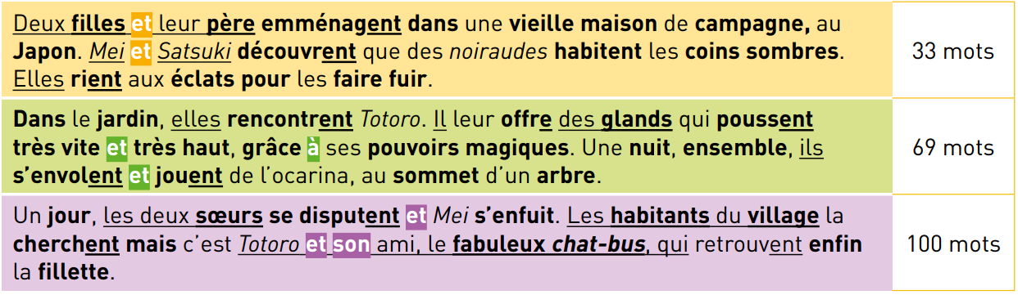
Totoro est aujourd'hui la mascotte du studio Ghibli et il apparaît sur son logo au début de chacun des films. Il est de loin le personnage Ghibli le plus populaire.(130 mots)

